Slide 1
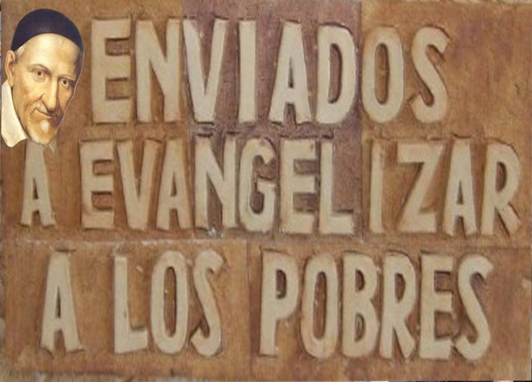
La fuerza salvífica de los pobres nuestros amos y señores.
EJE III
TEMA 09

Slide 2
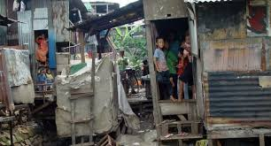
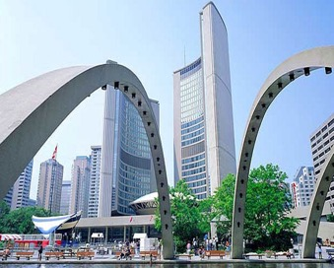
CAUSAS DE LA POBREZA
El desarrollo de los países es desigual y la brecha entre unos y otros cada día se incrementa. Los países desarrollados crecen en tecnología que les permiten vivir con una mejor calidad de vida, mientras que los pobres, carecen de ingresos,
la pobreza es la
la mala distribución de los recursos.

Slide 3
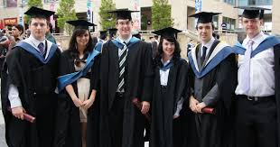
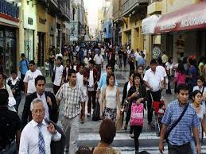
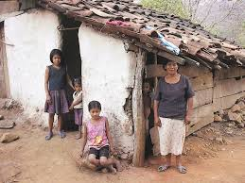
SECTORES DE LA SOCIEDAD ACTUAL
SECTOR INTEGRADO: personas que se lucran del sistema, trabajo bien remunerado, acceso a la educación y salud, gozan de un buen nivel de vida.
SECTOR AMENAZADO: clase media, tienen contratos de trabajo a término fijo, regulares, niveles salariales, cuyos hijos a pesar de recibir una buena educación no encuentran trabajo y están en riesgo de quedar cesantes permanentemente, familias que no alcanzan a desarrollar su proyecto de vida.
SECTOR EXCLUIDO: personas que están fuera de la fuerza laboral sin esperanzas por falta de capacitación o por su edad. Familias empobrecidas con un nivel social y familiar deteriorada. Empleados informales con ingresos insuficientes para acceder a una buena calidad de vida y educación.

Slide 4
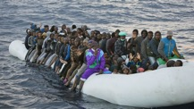
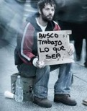
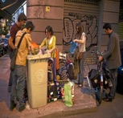
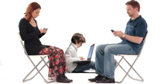
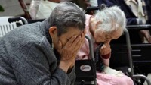
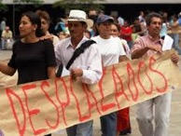
NUEVAS POBREZAS
« a aquellos que no tienen
PERSONAS SIN TRABAJO
MIGRACIÓN
POBRES
VERGONZANTES
NUEVAS DEPENDENCIAS
DESPLAZAMIENTO POR LA VIOLENCIA
ABANDONO DE LOS ADULTOS MAYORES.

Slide 5
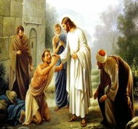
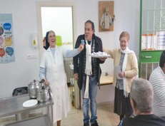
¿POR QUÉ SERVIR AL POBRE?
DESDE NUESTRA FE
A lo largo del A. T Dios se reveló como el protector de los pobres.
En el N.T: Jesús anuncia la llegada de la Buena Nueva, escoge a los pobres para recibirla:
“El Espíritu del Señor está sobre mí y me ha ungido para dar una Buena Noticia a los pobres” (Lc. 4,18).
Jesús se identifica cuando dice: “En verdad os digo que cuanto hicisteis a uno de estos hermanos míos más pequeños, a mí me lo hicisteis” (Mt 25,40).
La Iglesia a través de las Encíclicas Sociales invita a la atención al necesitado: ejercer la caridad, practicar el amor hacia viudas y los huérfanos, presos, enfermos y los necesitados de todo tipo, pertenece a su esencia tanto como el servicio de los Sacramentos y el anuncio del Evangelio.” (Dios es Amor. Benedicto XVI).

Slide 6
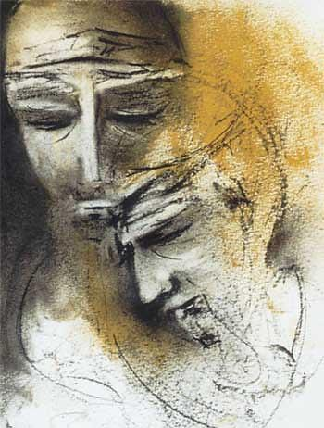
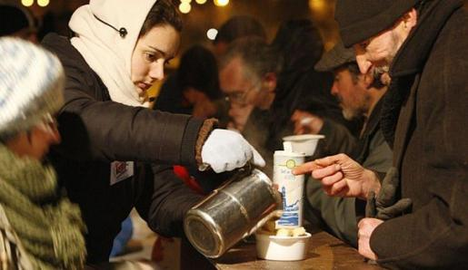
con ellos se identificó:
« Porque tuve hambre y me disteis de comer ».

Slide 7
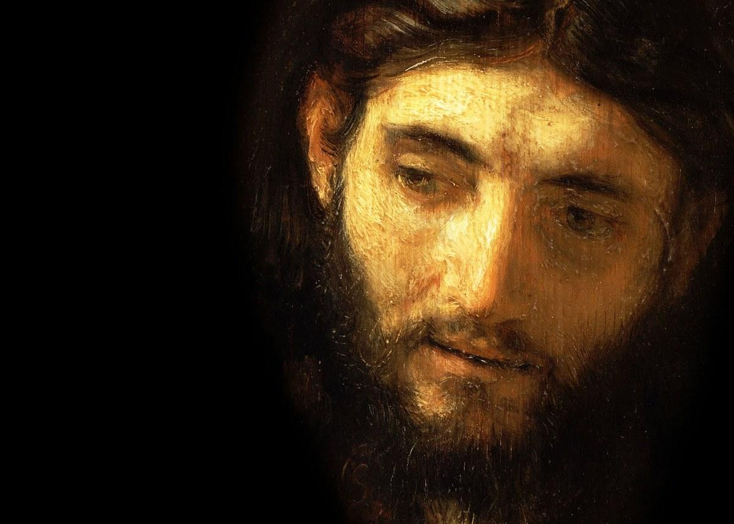
- « tanto que hasta Él mismo se hizo pobre » (2 Co 8,9).

Slide 8
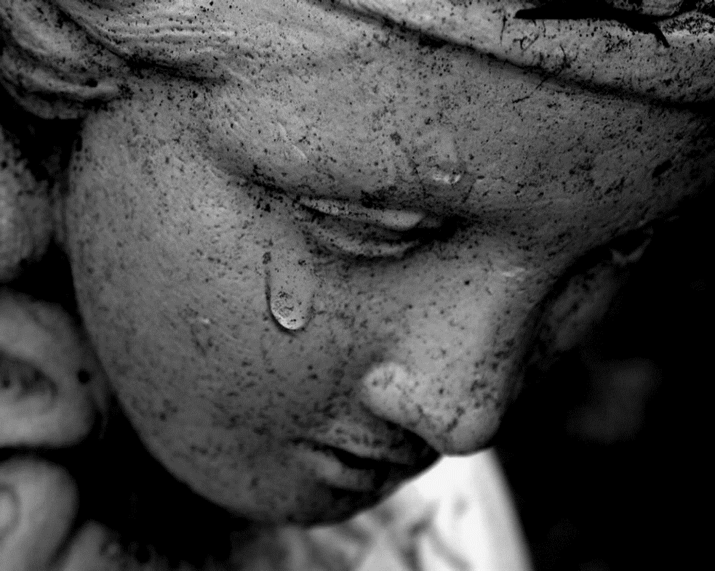
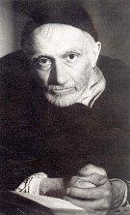
« Los Vicentinos sirven a los pobres que no tienen a nadie para asistirlos »
¡Servir al pobre es servir a Dios!
San Vicente

Slide 9
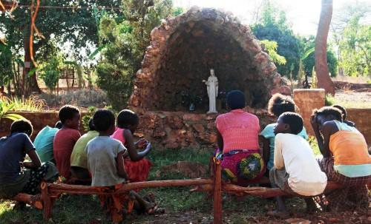
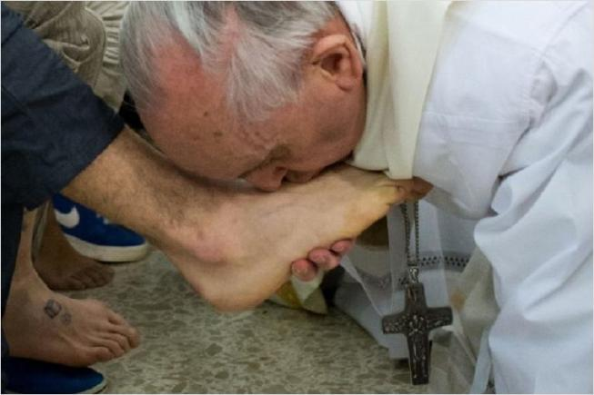
Por eso quiero
una Iglesia pobre para los pobres.

Slide 10
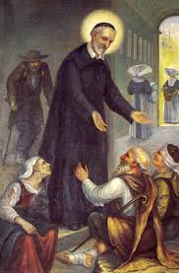
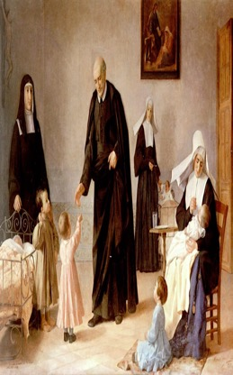
San Vicente de Paúl habló así a sus hijos e hijas: “¡cuánta verdad es esto! Servís a Jesucristo en la persona de los pobres. Y esto es tan verdad como que estamos aquí. Un vicentino irá diez veces cada día a ver a los pobres y diez veces cada día encontrará en ellos a Dios”.
San Vicente, decía: “Id a ver a los pobres migrantes sin techo ni comida, y en ellos encontraréis a Dios y en cada una de las pobrezas donde un miembro de la FAVIE realiza su misión de evangelización y de ejercer la caridad a través de un servicio corporal y espiritual”.

Slide 11
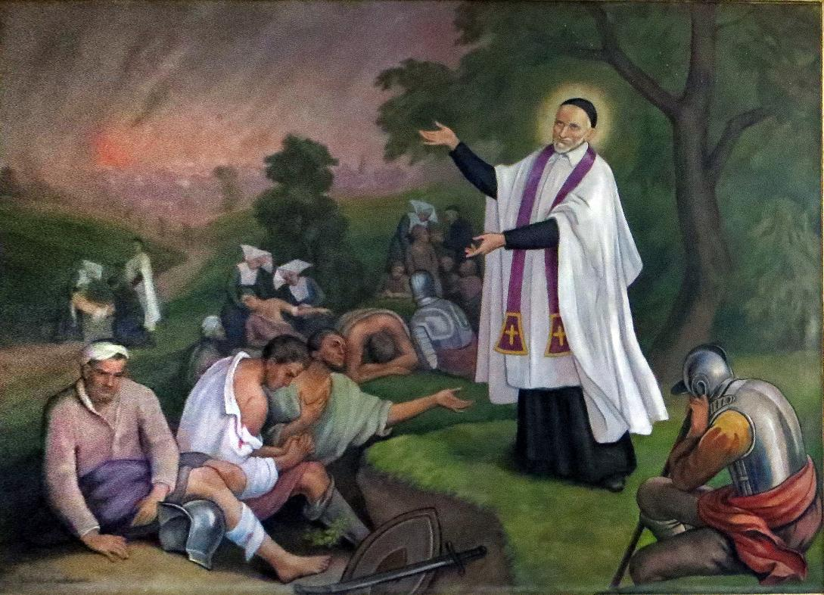
« Así pues, hermanos míos, vayamos y ocupémonos con un amor nuevo en el servicio de los pobres, y busquemos incluso a los más pobres y abandonados »
San Vicente

Slide 12
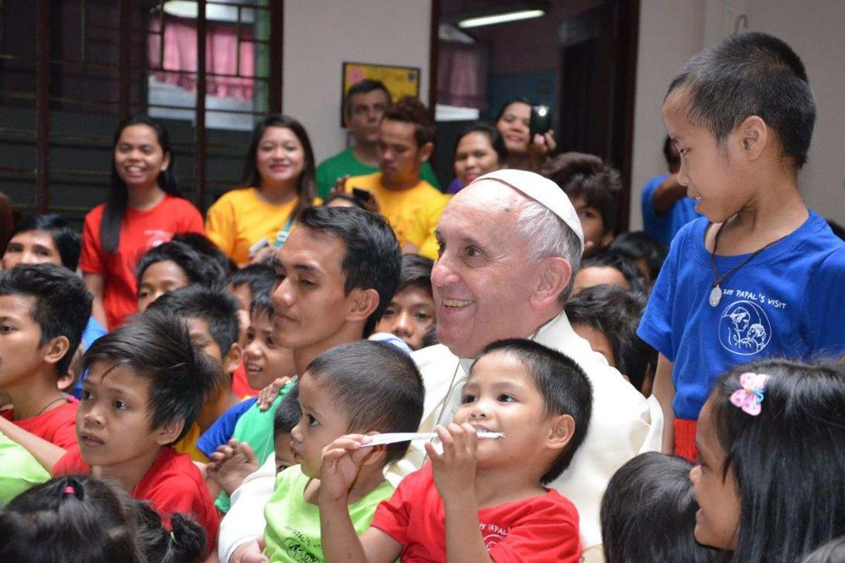
El corazón de Dios tiene un sitio preferencial para los pobres,

Slide 13
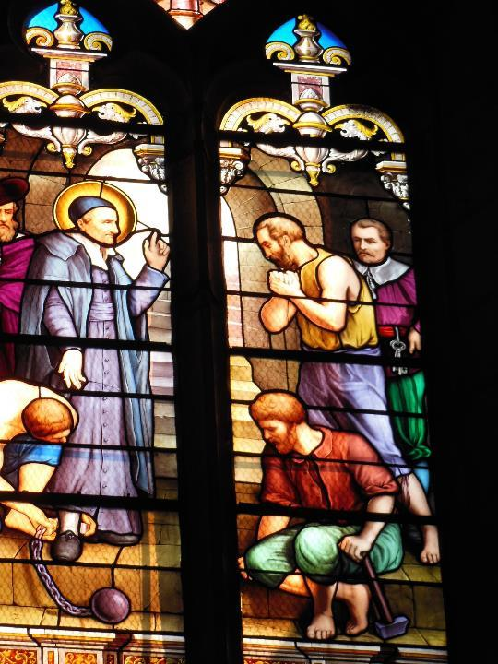
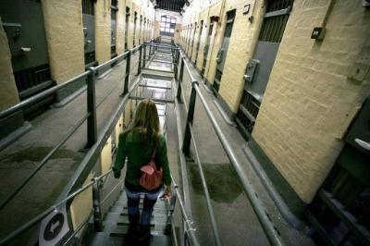
« Si él está enfermo, yo lo estoy también, si está encarcelado yo lo estoy también; si tiene grilletes en los pies, yo los tengo con él » San Vicente

Slide 14
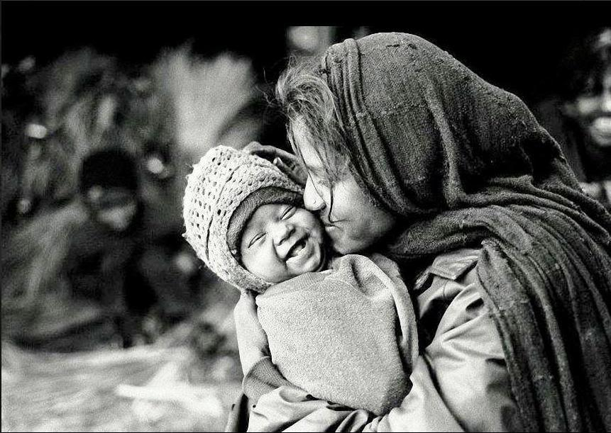
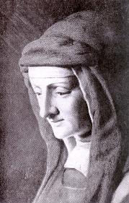
« Al nacer en la pobreza
y abandono Nuestro Señor me enseña la pureza de su amor”
Santa Luisa

Slide 15
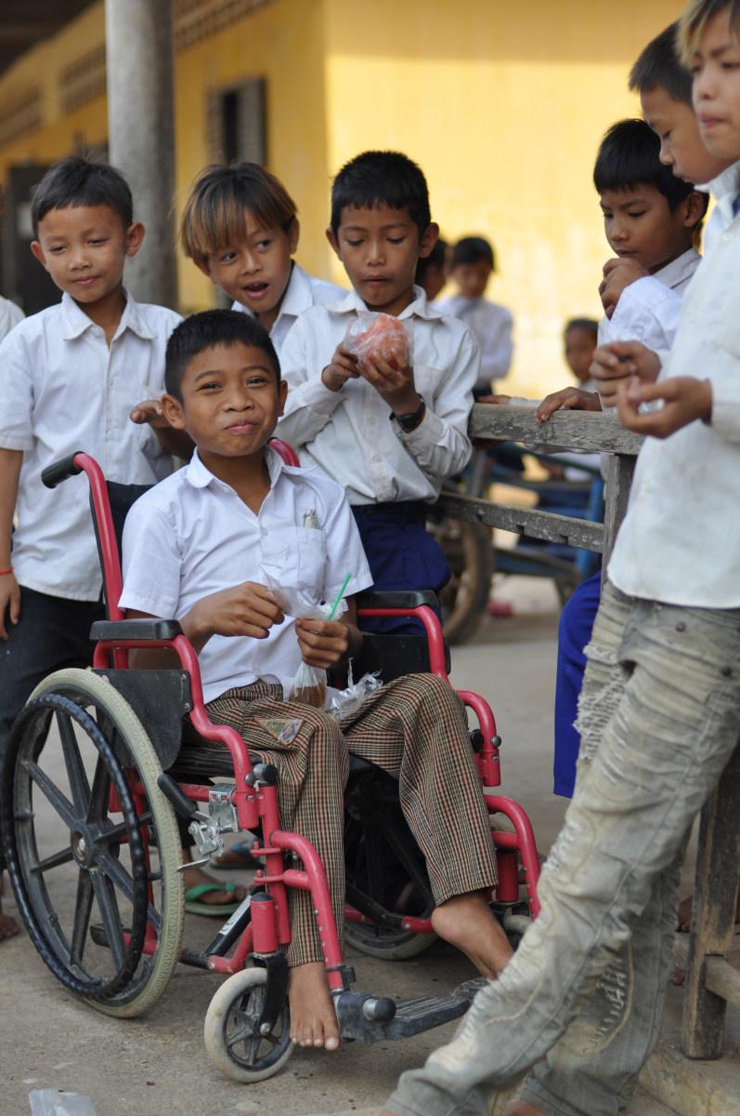
Ellos tienen mucho que enseñarnos.

Slide 16
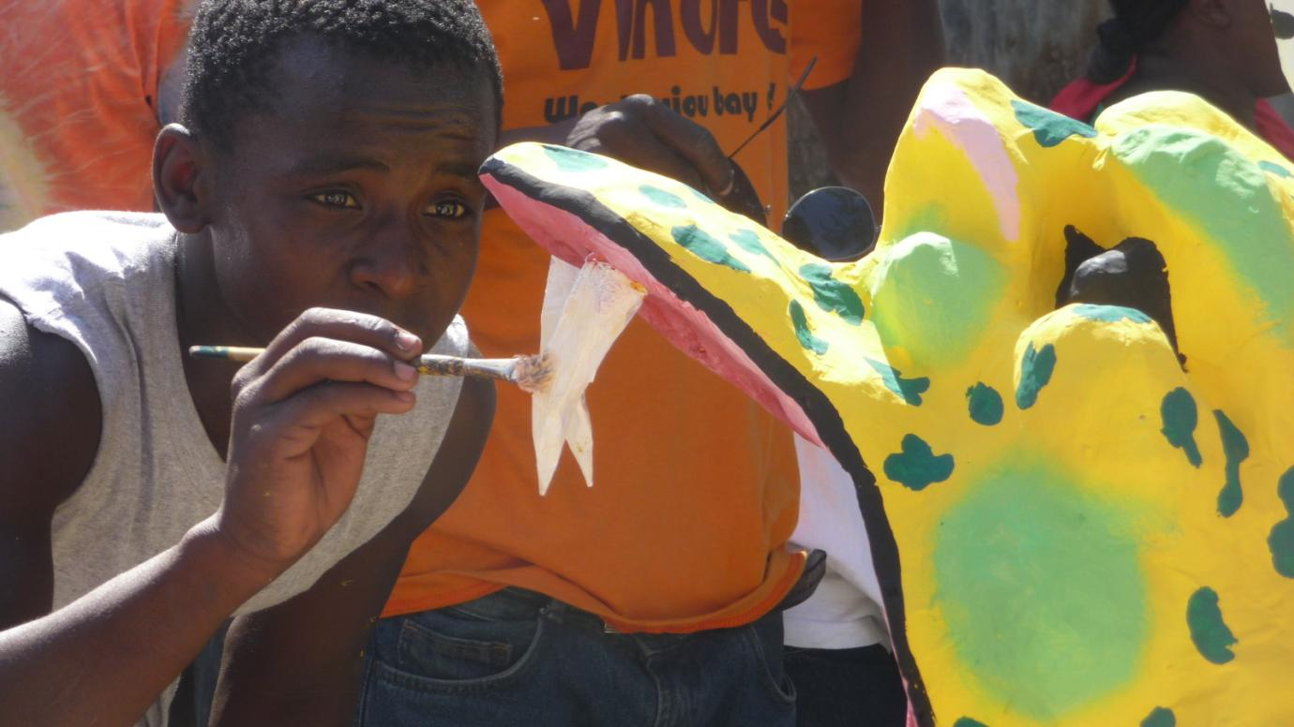
Es necesario que todos nos dejemos
evangelizar por ellos.

Slide 17
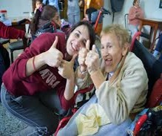
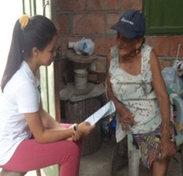
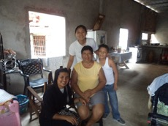
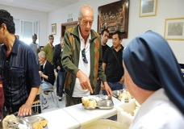
Cada una de las Ramas tenemos como misión reunirnos en fraternidad a la luz de las enseñanzas del Evangelio y del Carisma Vicentino para realizar el apostolado en el Servicio de los Pobres; como buenos samaritanos para socorrer a los heridos que encontramos en el camino de la vida.

